Slide 1


행사장 수용인원
자동계산
팀명 : 4J
PROJECT TEAM
Date
황보정운 실장
|
신희제 선임
|
최진욱 선임
|
강재연 선임
2026. 01. 06

Slide 2
목차
Table of Contents
01
우리가 선택한 업무는 무엇인가?
06
실제 업무에 계속 쓸 수 있을까?
WHY THIS
SUSTAINABILITY
02
기존에는 어떻게 일했는가?
07
팀은 어떻게 협업했는가?
BEFORE & PAIN POINTS
COLLABORATION
03
AI를 어디에, 어떻게 사용했는가?
08
우리가 시도한 점의 차별성
AI ROLE
INNOVATION
04
우리가 만든 결과물 소개
09
프로젝트 성과 및 마무리
SYSTEM UI & DEMO
IMPACT & CLOSING
05
이 업무는 이렇게 달라졌다
AFTER & EFFICIENCY

Slide 3





01
우리가 선택한 업무는 무엇인가?
WHY THIS PROJECT
업무 담당자
수행 빈도
행사기획팀
모든 행사 기획 시 매번 필수적으로 수행
시설관리팀
"행사장 수용인원을 안전 기준에 맞게 산정할 수 있을까?"
왜 AI로 바꾸고 싶었는가?
수동 계산의 오류 가능성
사람이 계산할 때 발생할 수 있는 실수와 편차 제거
단순한 숫자 계산을 넘어,
실제 공간의 안전을 담보하는
안전 기준 준수의 중요성
핵심 질문에서 시작했습니다.
법적 기준과 안전 가이드라인의 정확한 적용 필요
반복적 업무의 비효율성
매번 도면을 보며 반복 계산하는 시간 낭비 해결

Slide 4









02
기존에는 어떻게 일했는가?
BEFORE TRANSFORMATION
기존 업무 흐름 (Workflow)
STEP 1
STEP 2
STEP 3
STEP 4
도면 확인
수동 면적 계산
기준 수기 참고
경험적 산정
"수용인원 계산은 있었지만, 혼잡도 판단은 사람의 감각에 의존했습니다."
주요 문제점 (Pain Points)
감각 의존적 혼잡도 판단
데이터가 아닌 담당자의 '감'으로 위험 여부 결정
객관적인 데이터나 기준 없이
담당자의 경험에만 기대어
계산 실수 및 편차 발생
안전을 판단하던 한계가 있었습니다.
복잡한 도면 면적 계산 시 휴먼 에러 빈번
안전 기준 적용의 일관성 부족
EVENT CAPACITY AI SYSTEM
담당자마다 다른 기준 적용으로 인한 안전성 우려

Slide 5










03
AI를 어디에, 어떻게 사용했는가?
AI ROLE & COLLABORATION
AI의 4가지 핵심 역할
면적 기준 자동 적용
수용인원 자동 계산
행사 유형별 최적 면적 기준 매칭
면적 대비 적정 인원 즉시 산출
계산은 AI가, 책임은 사람이
안전 등급 판단
도면 AI 분석
혼잡도 기반 위험도 5단계 분류
좌석 배치 및 레이아웃 자동 인식
AI는 복잡한 계산과
데이터 분석을 담당하고,
AI와 사람의 협업 프로세스
사람은 최종 안전 판단과
의사결정에 집중합니다.
AI System
Manager
데이터 분석 & 1차 판단
최종 의사결정 & 책임

Slide 6
04
우리가 만든 결과물 소개
SYSTEM UI & DEMO

Slide 7
04
우리가 만든 결과물 소개 – 기본 공식 설명1
SYSTEM UI & DEMO
1. 행사장 유형 선택(1인당 ㎡ 기준 )
스탠딩 : 1인당 0.5㎡/연회형 : 1인당 1.3~1.9㎡/극장형 : 1인당 약 0.65~1.0㎡/
교실형 : 1인당 2.0 ㎡
2. 기본 공식 설명
1).행사장 수용인원 계산 공식 : 행사장 수용 인원을 사람 1명당 필요한 최소 면적으로 나누어 물리적으로 수용 가능한 최대 인원을 산출하는 방식입니다.
2).최대 수용 인원 = 실제 사용 면적(㎡) ÷ 1인당 필요 면적(㎡) 3).예시: 스탠딩 (0.5㎡ / 1인)
구성 특징 : 좌석 없음,콘서트, 페스티벌, 전시 오프닝 : 짧은 체류 또는 공연 집중
실무 적용 원칙: 0.5㎡는 절대 상한선, AI 보정 단계에서 보통 10~30% 감소
사용 면적 500㎡ ÷ 0.5㎡ = 1,000명 (이론치) → AI 보정 후 권장: 700~850명

Slide 8
04
우리가 만든 결과물 소개 – 기본 공식 설명2
SYSTEM UI & DEMO
3. 혼잡도 계산
1).혼잡도(Crowd Congestion)는 단순히 사람 수가 아니라,
공간 대비 인원 밀도 + 이동 가능성 + 병목 위험 + 안전 여유를 종합한 지표입니다.
그래서 보통 단일 공식이 아니라, 가중합 공식을 사용합니다.
2).혼잡도 점수 = (인원 밀도 지수 × w1)+ (통로 병목 지수 × w2)+ (비상구 위험 지수 × w3)+ (이동성 저하 지수 × w4)
2-1).인원 밀도 지수 (Density Index) =>인원 밀도 = 현재 인원 ÷ 실제 사용 면적(㎡),밀도 지수 = (인원 밀도 ÷ 기준 밀도) × 100
2-2). 통로 병목 지수 (Aisle Bottleneck Index) => 통로 병목 지수 = (필요 통로 폭 ÷ 실제 통로 폭) × 100, 필요 통로 폭 계산 , 필요 통로 폭(m) = (최대 이동 인원 ÷ 82) ※ 소방 기준 근사치
2-3).비상구 위험 지수 (Exit Risk Index) => 비상구 위험 지수 = (현재 인원 ÷ 비상구 처리 가능 인원) × 100
2-4).이동성 저하 지수 (Mobility Index) => 이동성 지수 = (정체 구간 수 × 0.4)+ (장애물 수 × 0.3)+ (동선 교차 지수 × 0.3)

Slide 9
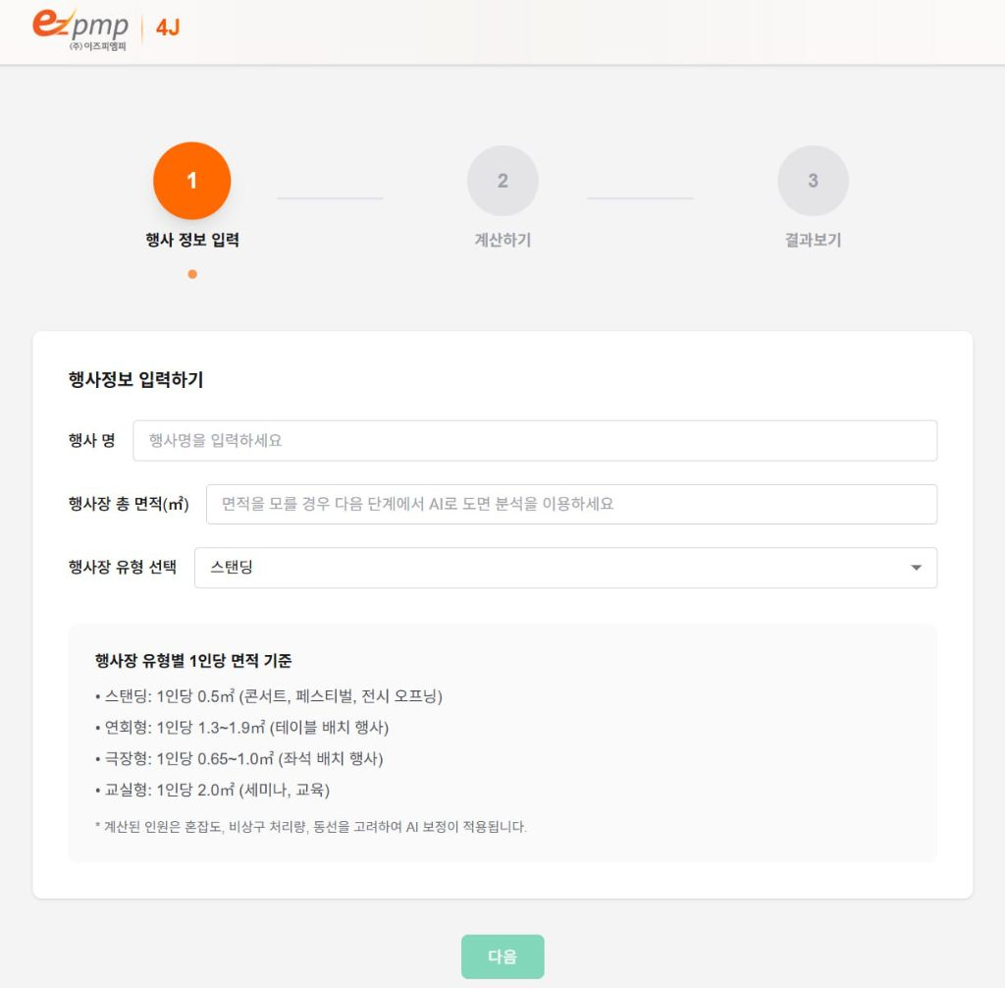

STEP 01
SYSTEM UI INTRODUCTION
04
행사 정보 입력
기본 정보만 입력하면 안전 기준 가이드가 즉시 제시됩니다
행사명, 면적, 유형을 선택하는 즉시 해당 유형에 맞는 법적/권장 면적 기준을 안내하여 초기 기획 단계의 오류를 방지합니다.
행사명 및 전체 면적 입력
행사 유형 선택 (스탠딩/연회형/극장형/교실형 )
유형별 1인당 소요 면적 자동 계산
유형별 면적 기준 예시
스탠딩
극장형
1인당 0.5㎡
1인당 0.65~1.0㎡
연회형
교실형
1인당 1.3~1.9㎡
1인당 2.0㎡
실제 구동 화면

Slide 10
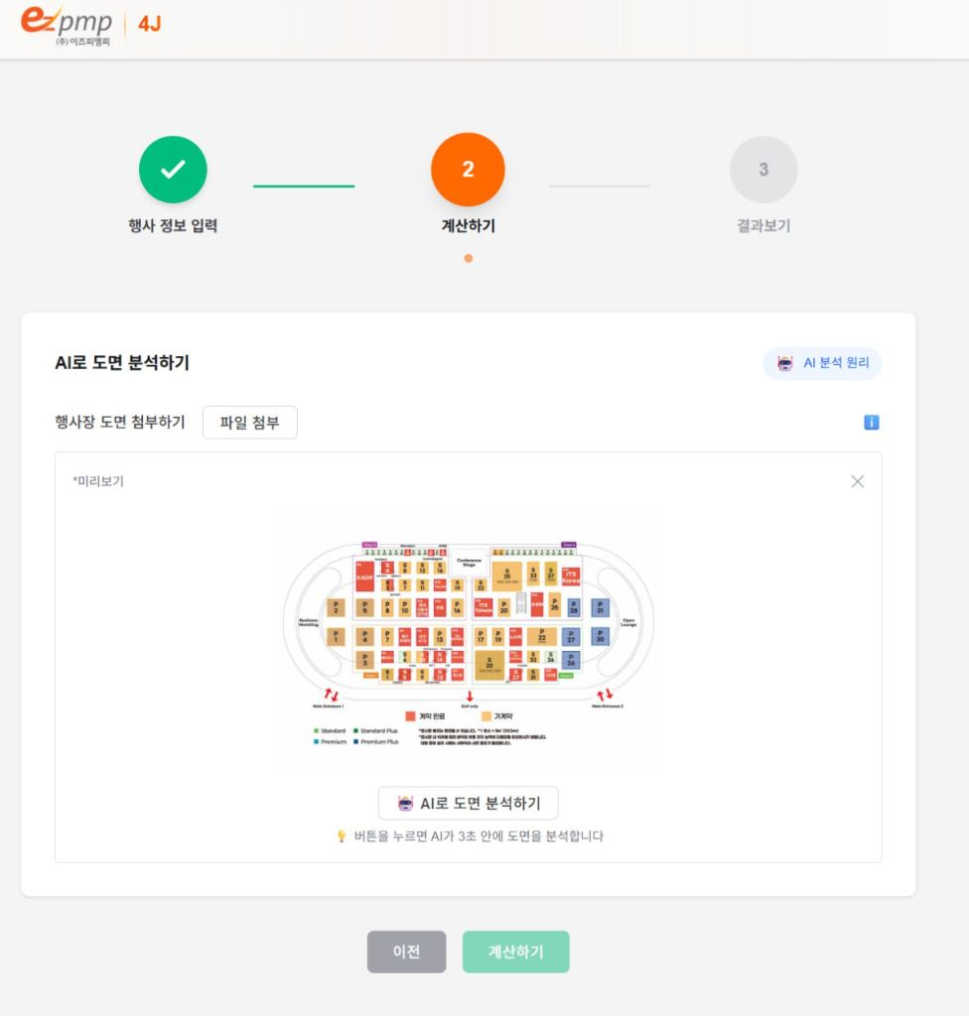
STEP 02
AI DRAWING ANALYSIS
AI 도면 분석
복잡한 도면도 AI가 10초 만에 분석합니다
AI Vision 기술을 활용하여 업로드된 행사장 도면의 좌석 배치와 구조를 자동으로 인식합니다. 수동 입력 없이 단 한 번의 클릭으로 분석이 완료됩니다.
좌석 배치도 및 레이아웃 자동 인식
도면 내 객체(좌석, 부스 등) 정밀 검출
"AI 분석" 클릭 시 10초 이내 결과 도출
AI 분석 핵심 기능
자동 인식
처리 속도
좌석 & 레이아웃
평균 10초 이내
객체 검출
도면 지원
사물 정밀 식별
다양한 포맷 호환
AI 분석 진행 중

Slide 11
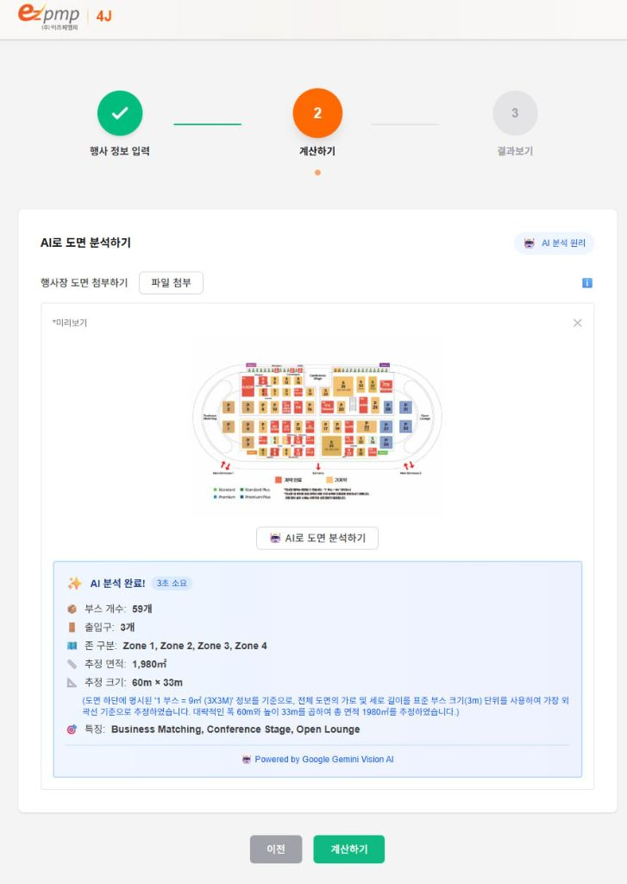


STEP 03
ANALYSIS REPORT
AI 분석 결과
도면의 구성 요소를 객체 단위로 정밀 인식합니다
Analysis Complete
Vision AI 엔진이 도면 내의 부스, 출입구, 공간 구획(Zone)을 자동으로 식별하고 행사장 전체의 물리적 정보와 특성을 상세하게 추출합니다.
부스 및 주요 시설물 자동 카운팅
Zone별 공간 특성(상담/강연/휴게) 자동 분류
전체 면적 및 출입구 위치 식별
주요 분석 데이터
Powered by Google Gemini
부스 / 출입구
추정 면적 (크기)
59개
/ 3개
1,980㎡
(60x33m)
식별된 구역 (4 Zones)
Business Matching
Conference Stage
Open Lounge
AI DETECTED
Zone 1 ~ 4 & Booth Layout

Slide 12
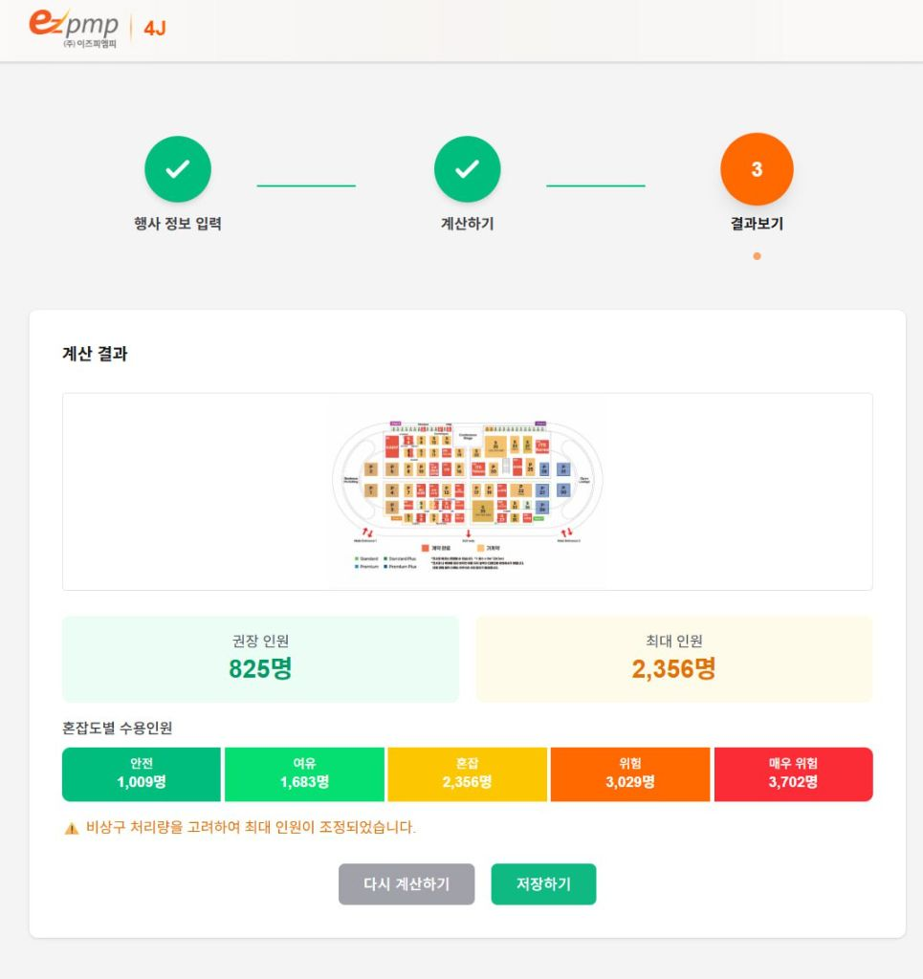

RESULT
CONGESTION ANALYSIS
혼잡도 기반 인원 산정
단순 수용인원이 아닌 안전 등급별 기준을 제시합니다
Risk Levels
AI는 공간의 크기뿐만 아니라 비상구 처리량과 혼잡도를 분석하여 5단계 안전 등급별 적정 인원을 산출합니다.
권장 인원 (RECOMMENDED)
최대 인원 (MAXIMUM)
825
2,356
명
명
혼잡도별 수용인원 가이드
안전
1,009명
여유
1,683명
온정
2,356명
위험
3,029명
매우위험
3,702명
주의: 비상구 처리량을 고려하여 최대 인원이 조정되었습니다. (Emergency Exit Limits Applied)

Slide 13
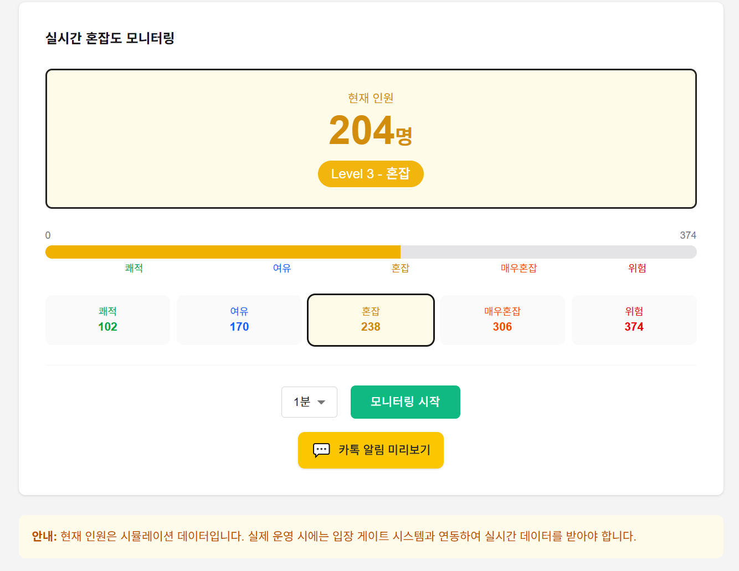
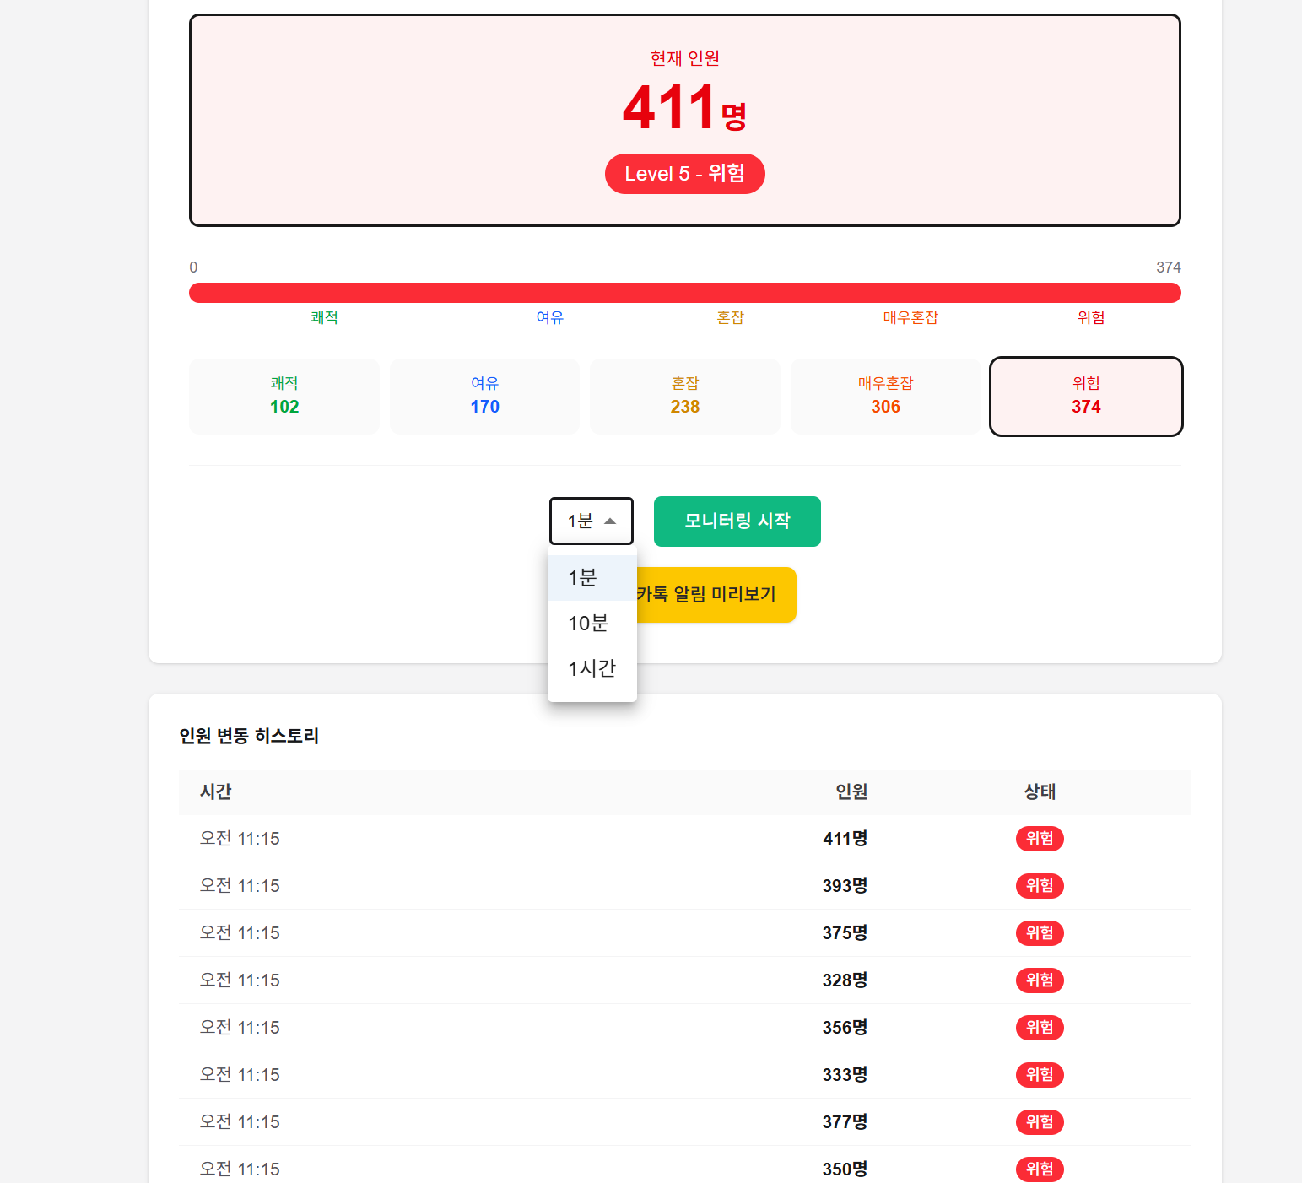
RESULT
CONGESTION ANALYSIS
추가 기능- 실시간 혼잡도 모니터링1
*실제 운영 시에는 입장 게이트 시스템과 연동하여 실시간 데이터를 받아야 합니다. *실시간 모니터링 기능 – 1분, 10분, 1시간

Slide 14
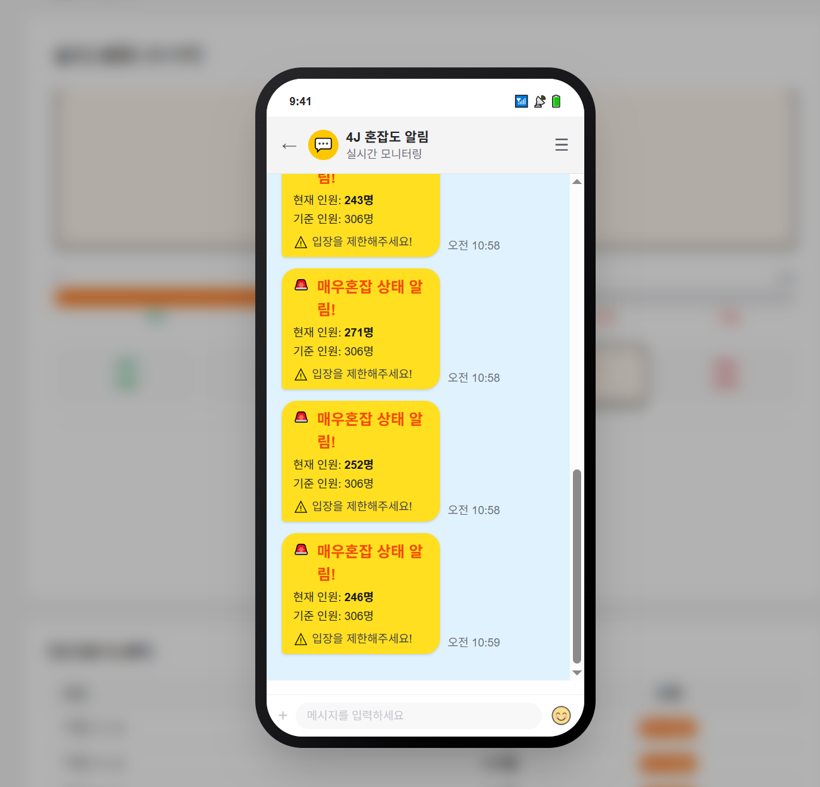
RESULT
CONGESTION ANALYSIS
추가 기능- 실시간 혼잡도 모니터링2
* 담당자에게 카카오톡 연동 시 알림 기능 실시간으로 가능

Slide 15
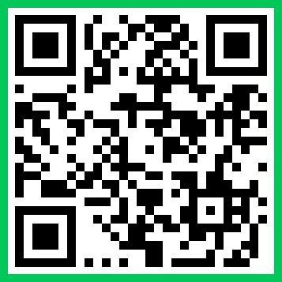
REAL
CONGESTION ANALYSIS
실제로 사용 해보기

Slide 16









05
이 업무는 이렇게 달라졌다
AFTER & EFFICIENCY
Before
After
기존 업무 방식
AI 시스템 도입 후
계산 방식
계산 방식
수동 계산
AI 자동 계산
소요 시간
30분 ~ 1시간
소요 시간
10초
정확도
담당자 역량 의존
정확도
혼잡도 판단
일관된 기준 적용
경험 기반 감각적 판단
혼잡도 판단
데이터 기반 5단계

Slide 17











06
실제 업무에 계속 쓸 수 있을까?
SUSTAINABILITY
활용 가능성
보완 과제
우리 팀 적용
확장 가능성
지속적 발전
다른 팀 적용
모든 기획 단계 활용
데이터 학습 확대
행사 제안부터 실행 계획까지 전 과정 적용
시설관리팀
야외 행사장 및 비정형 공간 유형 추가 학습
공간 효율성 분석 및 적정 수용량 관리
안전 관리 기준 수립
실시간 연동
객관적 데이터 기반의 안전 가이드라인 제공
안전관리팀
CCTV 및 IoT 센서와 연동한 실시간 밀집도
비상 대피 시뮬레이션 및 위험도 예측
다양한 유형 대응
3D 분석 고도화
전시, 컨벤션, 공연 등 다양한 배치 적용 가능
이벤트 기획사
복층 구조 및 입체적 공간 분석 기능 강화
제안서 신뢰도 향상 및 고객 설득 자료
NEXT STEP

Slide 18





07
팀은 어떻게 협업했는가?
COLLABORATION
Role Definition
황보정운 실장
신희제 선임
최진욱 선임
강재연 선임
Project Lead
AI Dev
AI Dev
AI Dev
프로젝트 총괄
AI 모델 개발
UI/UX & System
UI/UX & System
기획 및 발표
도면 분석 알고리즘 및 인식 엔진 구현
웹 시스템 아키텍처 및 인터페이스 개발
웹 시스템 아키텍처 및 인터페이스 개발

Slide 19






08
우리가 시도한 점의 차별성
11
INNOVATION
01
02
03
안전 기준 전환
분석 방식 혁신
의사결정 진화
단순 수용인원
혼잡도 기반 판단
정적 기준 적용
AI 도면 분석
경험 의존
데이터 기반
단순한 인원 수 산정을 넘어,
고정된 엑셀 수식이 아닌,
담당자의 감이 아닌,
실제 위험도를 나타내는 혼잡도 중심으로 전환
공간의 형태와 배치를 읽는 AI 시각 분석
학습된 데이터와 기준에 의한 객관적 판단
왜 "수용인원"이 아닌 "혼잡도"인가?
AI 활용 철학
배치의 중요성
비상 대응력
실질적 쾌적도
"AI를 단순 계산기가 아닌, 안전 판단 도구로 활용합니다."
같은 인원이라도
비상구 접근성과
단순 입장이 아닌
배치에 따라 위험도 다름
대피 동선 고려 필요
관람 환경의 질 반영
사람의 의사결정을 돕는 보조 시스템
INNOVATION & PHILOSOPHY

Slide 20




09
프로젝트 성과 및 마무리
11
IMPACT & CLOSING
정량적 성과 Quantitative Results
정성적 성과 Qualitative Results
DRAMATIC CHANGE
안전 관리 수준 향상
계산 소요 시간
기존 60분 소요 작업의 획기적 단축
95%
혼잡도 예측을 통한 사전 위험 감지
단축
사고 예방을 위한 객관적 가이드라인 확보
60분
단 10초

Slide 21





CORE VALUE
이 시스템은 인원을 늘리기 위한 도구가 아니라,
사고를 줄이기 위한 기준을 만드는 AI입니다.
Safety First
Human Centric
Continuous Imp.
안전이 최우선
AI는 도구, 판단은 사람
지속적인 개선과 발전
타협할 수 없는 절대적 가치
책임 있는 의사결정의 주체
데이터 축적을 통한 고도화

Slide 22
PROJECT PRESENTATION
경청해 주셔서 감사합니다
행사장 수용인원 자동계산
Q&A
질문이 있으시면 자유롭게 말씀해 주세요.

